Slide 1
Пряма демократія: Громадські слухання
та
Бюджет участі
Підготували студентки групи ОО-6:
Кузьмінська В.
Коваль Н.
Ковтунівська А.

Slide 2
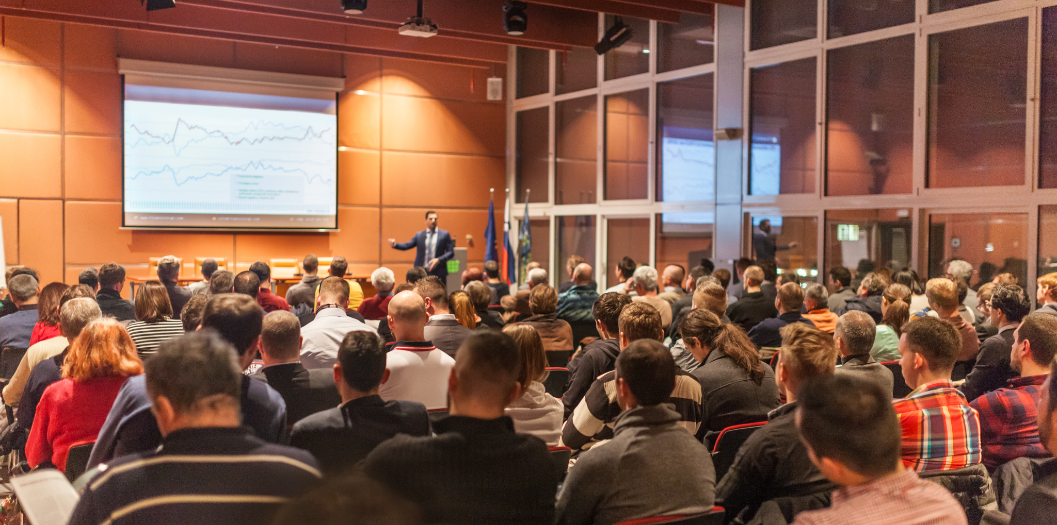
Громадські слухання
На сьогодні громадські слухання представляють собою відкриті збори посадових осіб та громадян, на яких учасникам дозволено пропонувати своє бачення проблеми, але чиновники не зобов'язані приймати якісь дії у відповідь на них або, як правило, навіть публічно відповідати. Громадські слухання, як правило, організовуються для збору громадської думки та занепокоєнь з політичних питань перед тим, як органи влади приймуть рішення або вживатимуть заходів.
Як зазначає Крістофер Карповіц, «публічні слухання є, мабуть, найпоширенішим інструментом участі громадськості в Сполучених Штатах, що використовується всіма рівнями влади для різних цілей».

Slide 3
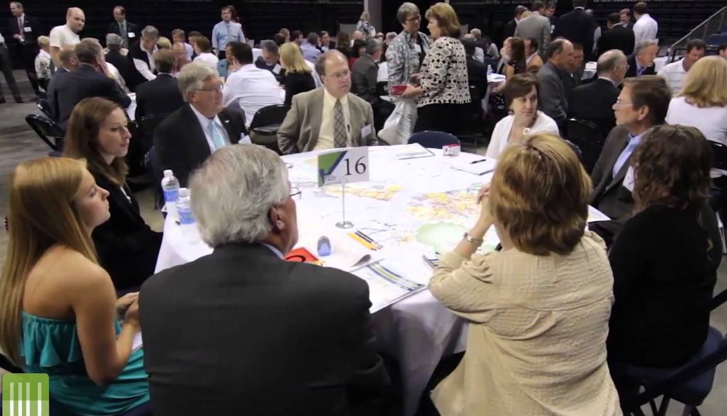
Приклад громадського слухання в США
У 2009 році у Філадельфії внаслідок світової економічної кризи довелося закрити дефіцит бюджету у розмірі 108 мільйонів доларів у наступні шість місяців; дефіцит за п'ять років, за прогнозами мав скласти понад 1 млрд доларів.
Було прийнято рішення закрити зимові катки, літні басейни та бібліотеки. Крім того, планувалося ліквідувати прибирання житлових вулиць. Таке рішення міської влади означало скорочення 220 робочих місць та ліквідацію 600 вакантних позицій.
У відповідь «Penn Project for Civic Engagement», що базується в Пенсільванському університеті, створив цивільний форум Tight Times, Tough Choices. Метою форуму було дати громадянам можливість сказати, як буде витрачено бюджет на 2010 рік.
Тоді в 2009 році у громадських слуханнях прийняли участь близько 1710 людей, що склало лише 0.1% від усього населення міста (1.568 млн).
Розділивши членів форуму на робочі групи (приблизно по 20 чоловік), учасники мали переглянути варіанти вибору бюджету, що стоять перед містом, вирішити, яким чином вони вважають за краще працювати з угодами, і пояснити, чому вони зробили саме такий вибір.
Форум призвів до позитивного обговорення, коли громадяни мали можливість обговорити важливі питання. Маючи професіоналі-модераторів вони допомогли зберегти діалог і забезпечили можливість того, щоб всі голоси були почуті.
Тож такий метод громадських слухань допоміг мешканцям усвідомити, що вони можуть допомогти, знайти рішення, навіть якщо вони знаходять по за межами владного поля.

Slide 4
Бюджет участі
Жоден з бюджетів участі в Німеччині не можна на всі 100% розглядати як інструмент прямої демократії. Голосування мешканців у рамках бюджету участі має формально затвердити місцева рада. Тобто офіційно остаточне рішення таки за обраними депутатами.
Бюджети участі в Німеччині мають три основні етапи:
1. Забезпечення інформацією про процедури бюджету загалом та бюджету участі зокрема.
2. Консультації та участь громадян, які вносять свої пропозиції, забезпечення зворотного зв'язку щодо цих пропозицій та планування бюджету.
3. Підзвітність: обрані особи, які приймають рішення, та чиновники пояснюють результати процесу та обґрунтовують остаточні рішення, які можуть не збігатися з вибором мешканців.

Slide 5
Бюджет участі в Ліхтенберзі
Бюджет участі в Ліхтенберзі був започаткований у 2005 році і став частиною загальноміського проекту адміністративної реформи для збільшення ефективності державних витрат. Рада району сформулювала такі цілі для бюджету участі: взаємна згода в прийнятті політичних рішень, ефективний і чесний бюджет, прозорість і просвіта громадян у фінансових питаннях.
Бюджет участі в Ліхтенберзі був ініційований під час обговорень з громадянським суспільством, експертами, чиновниками та політиками після ряду політичних скандалів.
Щороку влада району Ліхтенберг витрачає 60 тисяч євро (близько 1,9 млн грн) лише на підвищення культури участі та розповсюдження інформації про бюджет участі онлайн та офлайн. Влада розсилає листи, друкує листівки, брошури та постери, встановлює інформаційні стенди, проводить опитування, зустрічі й презентаційні заходи, а також поширює інформацію через місцеві ЗМІ.
У результаті 2007-го року в бюджеті участі Ліхтенберга взяло участь 4 048 мешканців з 258 000 населення, у 2008 – 4 140, у 2009 – 4 150, у 2010 – 5 794, у 2011 – 8 130, у 2012 – 7 989 і в 2013 – 10 488.

Slide 6
Порівняння
Бюджет участі:
предметом обговорення є розподіл коштів місцевого бюджету через створення проєктів для покращення міста/ОТГ та/або голосування за них.
будь-який житель міста/ОТГ може подати проєкт, взяти участь у конкурсі, перемогти в голосуванні і спостерігати за тим, як його проєкт реалізують в рамках бюджету.
Бюджет участі не регламентований нормативно-правовою базою, принаймні на законодавчому рівні.
Громадські слухання:
предметом обговорення на громадських слуханнях можуть бути будь-які питання, що належать до відання місцевого самоврядування
Участь у громадських слуханнях можуть взяти члени територіальної громади, які досягли 18 років і мають право голосу на виборах
Правова підстава: громадяни мають право проводити громадські слухання – зустрічатися з депутатами та посадовими особами місцевої ради, під час яких громадяни їх заслуховують та подають власні пропозиції до вирішення проблем

Slide 7
Любарська селищна об’єднана територіальна громада

Slide 8
Любарська селищна об’єднана територіальна громада
Загальна інформація
Площа території — 760,2 км²
Кількість населення — 26 032 особи
З них: міське населення — 2 056 осіб, сільське — 23 976 осіб
Природні ресурси - Землі Любарщини багаті на такі корисні копалини, як молібден, каолін, торф, вапняки, граніти (в т.ч. гарбо і лабрадорит), пісок, глину. Ґрунти – чорноземи, сірі або світло-сірі опідзолені. Ліси, в основному мішані, з перевагою над сосною і ялиною дуба, липи, граба, ясена, клена, береста. Вони займають 4,9 тис. га. У лісах росте багато чагарників та багаторічних трав’янистих рослин, які дають плоди і ягоди. Ліси і луки багаті на гриби, медоносні рослини, що сприяє розвитку бджільництва.

Slide 9
Сильні сторони
Можливості
Вигідне географічне розташування
Сприятливі кліматичні умови для розвитку сільського господарства
Значна частка працездатного населення
Розвинуте транспортне сполучення до районного та обласного центрів
Наявність корисних копалин і глини, чорноземи, родовищ гранітів
Наявність об‘єктів, доступних для інвесту- вання
Наявність творчих колективів, що популяризують громаду
Зростання попиту на продовольство на світовому ринку стимулюватиме розвиток АПК
Розвиток «зеленої» енергетики
Поглиблення інтеграції з ЄС (Відкриття ринків ЄС для продукції, що виробляється в громаді)
Зростання популярності сільського, зеленого, культурного, світоглядного туризму серед населення України та Європи.
Активна підтримка та сприяння роботі малого та середнього бізнесу з боку місцевої влади
Створення сприятливого інвестиційного клімату, отримання міжнародної технічної допомоги для розвитку громади
Розвиток громадських організацій
Бюджетна підтримка об‘єднаних громад

Slide 10
Проблеми Любарського ОТГ
Загрози
Нестабільна ситуація в країні, в тому числі через ведення військових дій
Нестабільність національної валюти, продовження інфляційних процесів
Зростання цін на енергоносії
Зниження рівня ґрунтових вод призводить до проблем водопостачання у селах громади. Погіршення демографічної ситуації
Відплив за межі громади кваліфікованих кадрів.
Нестабільність податкового законодавства
Слабкі сторони
Неналежний стан покриття автомобільних доріг
Відсутність схеми планування об’єднаної громади
Відсутність підприємств з переробки ТПВ на території громади, відсутність системи сортування сміття
Низький рівень використання альтернативної енергії, впровадження енергоефективних технологій
Низький рівень податкової культури
Незабезпеченість комунальної служби відповідною технікою, висока зношеність комунікацій в смт. Любар (водопровід, каналізація)
Слабка активність мешканців населених пунктів
Незадовільний матеріально-технічний стан закладів культури
Мала частка малих підприємств у структурі економіки громади
Незадовільний стан інфраструктури водозабезпечення та водовідведення сільських територій
Відсутність іноземних та низький рівень внутрішніх інвестицій

Slide 11
Петиції Любарського ОТГ
Запровадити в Любарі систему утилізації побутового сміття.
1) Переплавка металу і скла. Укласти договори з перероблюючими підприємствами на конкурсній основі аукціону ціни за кг постачаємих містом відходів.
2) Переробка пластику. Виділити земельну ділянку і залучити для будівництва переробного підприємства приватного інвестора на конкурсній основі глибини переробки матеріалу та аукціону ціни за кг постачаємих містом відходів.
3) Органічне сміття. Укласти договори з аграрними підприємствами на конкурсній основі аукціону ціни за кг постачаємих відходів.
4) Запустити систему роздільного збору - метал, скло, пластик, органіка - та вивозу сміття на переробні підприємства

Slide 12
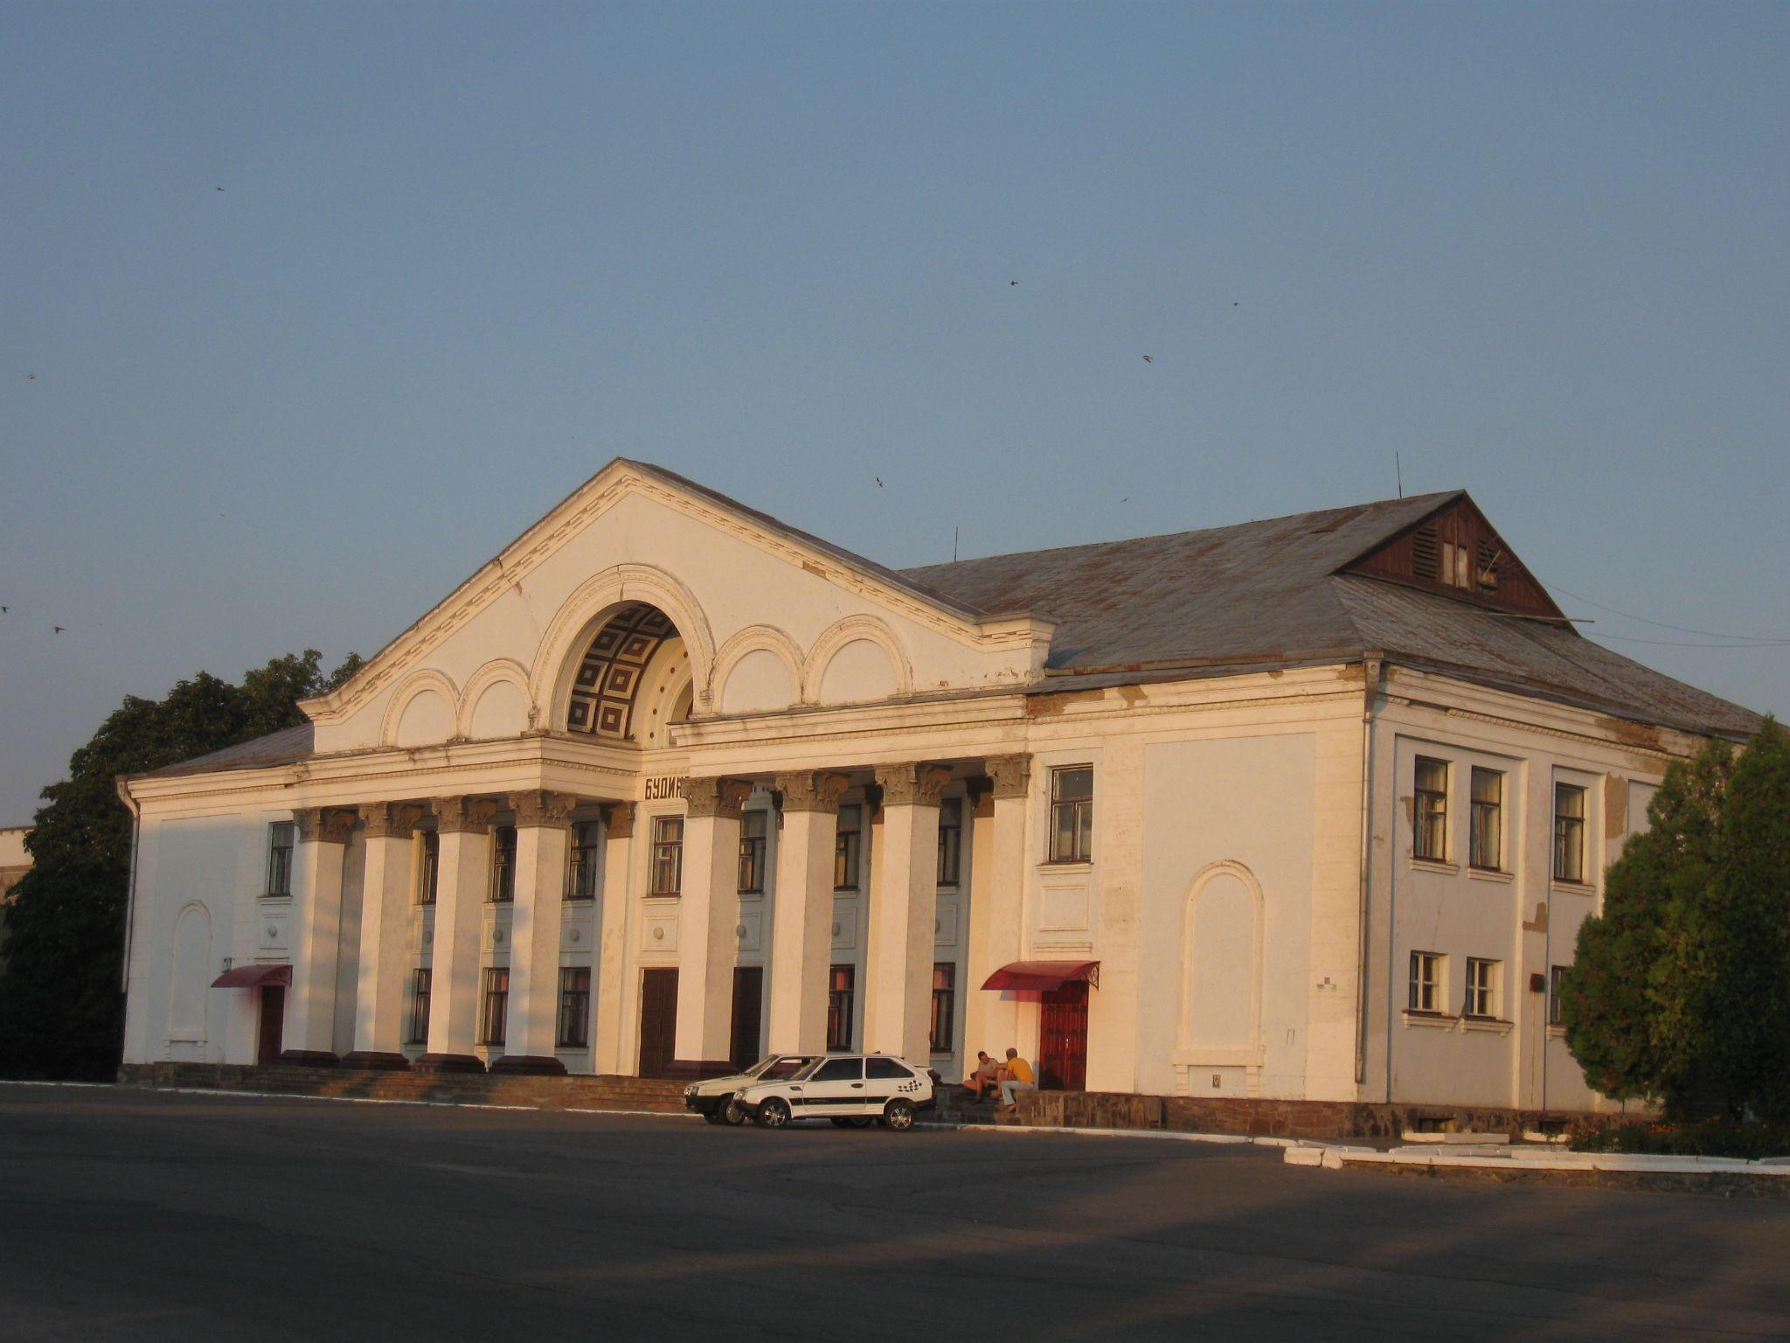
II. Шановні мешканці Любарської об'єднаної територіальної громади. Хочу запропонувати Вам оцінити доцільність створення на території площі, яка зараз знаходиться у жахливому стані, безкоштовного паркувального майданчика для особистих авто. Мабуть усі мешканці ,та гості містечка Любар, стикаються з проблемою, де залишити авто, щоб відвідати заклади в центрі. Також ми стикаємось з відсутністю обладнаного місця для відпочинку в центрі (коректно висаджені дерева та лавочки, на яких можна
перепочити та продовжити свій шлях). Якщо ця петиція набере потрібну кількість голосів, то буде створена наступна з метою внесення даного питання у порядок денний сесії депутатів Любарської ОТГ. Розумію, що процес складний та фінансово затратний, тому пропоную усім небайдужим до цієї проблеми, прийняти участь у створенні цього , безумовно потрібного, об'єкту інфраструктури нашого містечка. Заздалегідь вдячний усім, хто підтримає дану петицію.

Slide 13
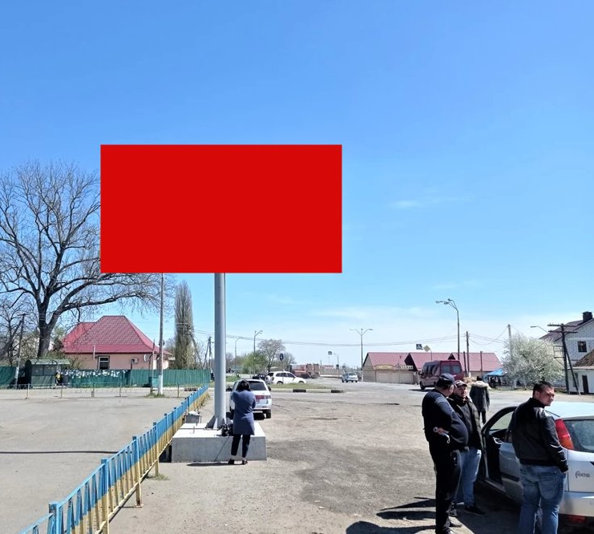
III. Встановлення світлофора на перехресті вул. Печанівського.
У зв’язку зі збільшенням механічного транспорту в нашому місті за останні роки, на цій ділянці перехрестя все частіше починають виникати незручні ситуації з випадками ДТП та іноді просто неможливо спокійно перейти дорогу або зробити поворот автомобілем, особливо у будні дні. Перехрестя стає небезпечним і потребує контролю. Просимо вас, віднестись до цього з розумінням, розглянути і встановити на цьому перехресті світлофор, який би забезпечив безпеку та комфорт для всіх учасників дорожнього руху.

Slide 14
Джерела:
https://izbirkom.org.ua/publications/obshchestvo-19/2018/gromadski-slukhannia-svitova-ta-ukrayinska-praktiki/
https://www.ukrinform.ua/rubric-world/2618552-instrumenti-elektronnoi-demokratii-ci-varto-zbilsuvati-masstabi.html
https://uk.wikipedia.org/wiki/
https://content.net.ua/registration/content/ua401/pages/f1762.html
https://liubar.online/government/deputaty-liubarskoi-oth-zatverdyly-p-4900.html

Slide 15
Дякуємо за увагу!

